Slide 1
八足机器人集群自主编队导航系统
技术方案汇报
目标：多台（N≥3）八足机器人在无全局地图、无中央节点的条件下，自主编队穿越障碍场地到达目标点
无全局地图 · 有定位
无需先验建图
RTK 全队统一世界系
自主编队
槽位自主分配
失效自主重构
完全分布式
只交换几百字节
轨迹承诺
室外运行
RTK 厘米级
IP65 深度相机
平台：Jetson Orin NX 16G · Ubuntu 24.04 · ROS 2 Jazzy · STM32 1kHz 关节伺服 · RTK 双天线 + IMU + 深度相机（90°×65°） 2026-10-21

Slide 2
系统总览：输入与输出
系统唯一用户指令 = 一个目标坐标，其余全部自主
输入（外部接口 6 项）
① 目标点（编队中心坐标）
② NTRIP 差分流
③ GNSS 双天线观测
④ PPS 授时
⑤ WiFi 网络
⑥ 电源/起停
※ 机载传感（IMU、深度相机、关节反馈）为内部闭环，不属外部接口，见下页分层架构
输出（4 项）
① 机器人运动（24 关节）
② 到达信号 finish
③ 监控流（地图/轨迹/状态）
④ 急停与告警事件
分布式编队导航系统
（N 台对等，无中控）
每机自治闭环
定位 RTK+IMU 融合 50Hz
感知 滑窗局部地图
规划 滚动轨迹优化 1s
执行 步态控制 200Hz
通信 UDP 轨迹广播+心跳
时序契约：目标→新轨迹 ≤1.5s ｜ 重规划周期 1.0s ｜ 跨机时钟校验 ≤250ms ｜ 心跳离队判定 3s
2/6

Slide 3
软件总体架构：七层分层
任务层
目标点 I/O · 到达/急停事件上报
决策层 ego_planner（大脑）
FSM(100Hz) · 自主编队（槽位分配/失效重构/谱保持） · 滚动轨迹优化 MINCO+L-BFGS · 安全检查(20Hz)
感知定位层
cloud_transformer · GridMap（占据/ESDF） · EKF 融合 · 定位门控
执行层
traj_server(100Hz) · cmd_adapter(50Hz) · gait_controller(200Hz)
通信层
swarm_bridge（UDP：轨迹广播 + 1Hz 位置心跳） · chrony 时钟
驱动层
相机驱动 · RTK 驱动 · MCU 通信（CAN）
平台层
Linux / ROS 2 Jazzy / STM32 固件（1kHz 关节伺服）
分层规则：只允许上层订阅下层，层间唯一耦合 = ROS 2 话题 → 定位/感知/执行任何一层可独立替换，接口不变
部署：每机 10 个进程（gait_controller 独占核 + SCHED_FIFO 实时调度）
3/6

Slide 4
核心技术：自主编队与关键设计
队形示例 N=7
中心+正(N−1)边形（边长4m）
① 槽位自主分配（成队）
匈牙利算法全局最优指派；各机独立计算、结果必然一致——相同数据+相同算法+确定性同分裁决，零协商零中控
定位：RTK双天线+IMU → 门控三闸 → EKF
全队统一世界系（单层，无多层TF）｜仅 Fix 解放行，跳变拒收→冻结急停 ｜ 50Hz，延迟≤300ms
预留：腿式里程计入 EKF（RTK 树冠降级桥接，P2 可选）
1
2
6
② 失效自主重构（鲁棒）
1Hz 心跳，3s 未见一致判定离队 → 模板自动收缩（N→N−1，如 7→6 五边形）+ 重新指派，5s 内收敛
感知规划：滑窗地图+滚动优化
地面点滤波 z<0.10m（贴地必须）｜ 三层地图：占据→膨胀0.3m→ESDF ｜ 规划视野 7.5m = 1.5×感知半径 5m
0
3
5
4
③ 行进队形保持（核心算法）
拉普拉斯谱相似性软约束：平移旋转不变——队形可转向绕障；窄道压扁、通过后自动恢复
执行：轨迹→步态→关节 1kHz
100Hz 采样 → 50Hz 位置环+前馈 → 200Hz 波步态（≥6足静态稳定）→ MCU 1kHz ｜ 跟踪滞后 τ≈0.5s → 机间安全距离 1.2m（定量依据）
模板参数化
中心+正(N−1)边形，成员数变化自动收缩
4/6

Slide 5
风险对策与实施计划（10.21 — 1.11）
风险与对策（Top 5）
实施计划
RTK 解跳变（高） → 门控三闸：仅 Fix 放行 + 跳变拒收 + 连续 5 帧冻结急停——杜绝跳变传染全队
P1 10.21–10.31
仿真平台搭建，多机数字仿真全绿
P2 11.01–11.14
定位链集成（RTK+EKF+门控）+ 单机精度报告；可选：腿式里程计入 EKF
足式跟踪滞后 τ≈0.5s（高） → 安全距离 1.2m 吸收外推偏差 + 限速 0.8m/s；仿真注入滞后模型提前验证
P3 11.15–12.05
步态控制器（仿真→台架→实物）+ 指令适配层
地面点污染地图（高） → 点云地面滤波 z<0.10m 剔除——贴地平台必须项
P4 12.06–12.19
单机全链闭环：感知+规划+执行自主避障
前向单目盲区（中） → 转向自动限速联动；可加侧向相机
P5 12.20–12.31
多机互避 + 通信/时间同步联调
WiFi/DDS 不稳定（中） → 机间协同走 UDP（丢包容错内建）；DDS 单播发现
P6 01.01–01.11
多机自主编队现场验收（含失效重构）+ 交付文档
验证三级递进：数字仿真（注入误差/滞后，零硬件成本）→ 单机台架 → 现场验收 ｜ 指标：成队到达率 100% · 分配零分歧 · 重构 ≤5s · 全程无碰撞
5/6

Slide 6
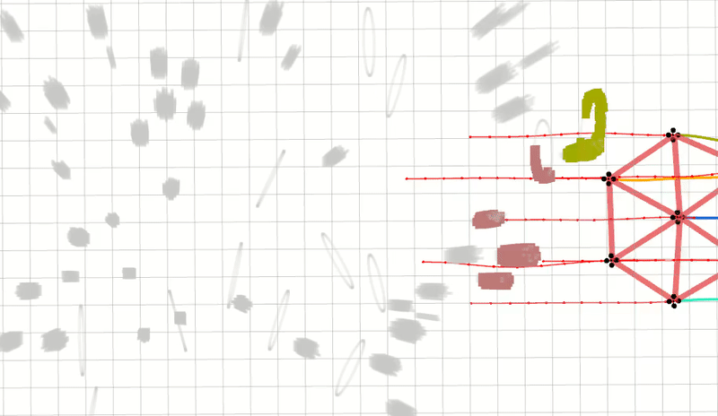
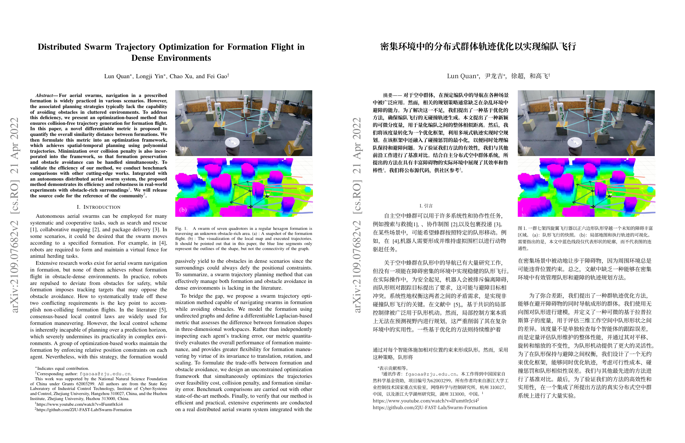
参考资料：论文 · 效果 · 视频 · 代码
仿真效果（参考实现 · 放映时 GIF 自动播放）
① 参考论文（ICRA 2022）
Distributed Swarm Trajectory Optimization for Formation Flight in Dense Environments —— Quan · Yin · Xu · Gao（浙大 FAST-Lab）
arXiv:2109.07682（点击打开）
② 演示视频（哔哩哔哩）
Swarm-Formation 多机编队避障飞行演示
BV1qv41137Si（点击打开）
7 机正六边形编队穿越随机森林
③ 开源代码（GitHub）
ZJU-FAST-Lab/Swarm-Formation —— 本方案参考实现，已移植 ROS 2 Humble
github.com/ZJU-FAST-Lab/Swarm-Formation（点击打开）
参考论文首页（中英双语版）
完整 PDF 存档于仓库 docs/paper/quan2021distributed.pdf
本方案的拉普拉斯谱保持编队、MINCO 滚动轨迹优化、UDP 轨迹广播等核心设计均源于上述论文与开源代码。
6/6

